Slide 1
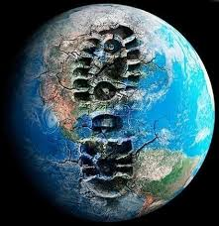
«Экологический след человека»

Slide 2

Экологический след

Slide 3

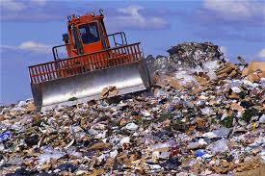
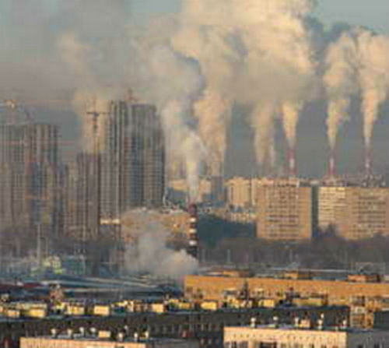
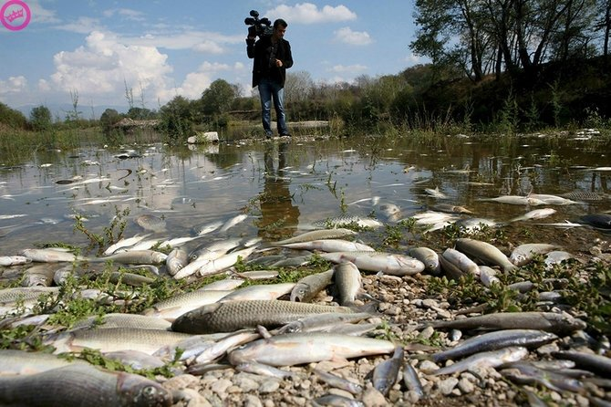
Планета гибнет!
Истощение
природных
ресурсов
Загрязнение окружающей среды
Глобальное потепление
И учёные мира начали размышлять, из-за чего это происходит

Slide 4
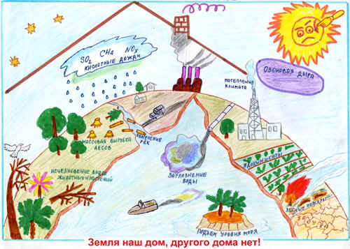
Экологический след — мера воздействия человека на среду обитания, которая позволяет рассчитать размеры прилегающей территории, необходимой для производства потребляемых нами ресурсов и хранения отходов.

Slide 5
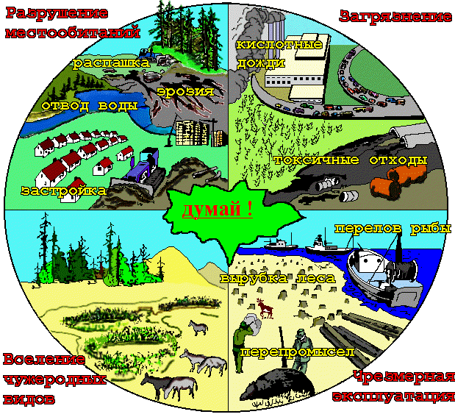
ФАКТОРЫ ВЛИЯНИЯ
Этой единицей измерения можно определить
соотношение между своими потребностями и объемами эколо-
гических ресур-
сов

Slide 6
Узнай свой экологический
след

Slide 7
Жилье
1.1. Площадь вашего жилья позволяет держать кошку, а собаке нормальных размеров было бы тесновато +7
1.2. Большая, просторная квартира +12
1.3. Коттедж на две семьи +23
Полученные очки за первый вопрос разделите на то количество людей, которое живет в вашей квартире или в вашем доме.

Slide 8
Использование энергии
2.1. Для отопления вашего дома используется нефть, природный газ или уголь +45
2.2. Для отопления вашего дома используется энергия воды, солнца или ветра +2
2.3. Большинство из нас получает электроэнергию из горючих ископаемых, поэтому добавьте себе +75
2.4 Отопление вашего дома устроено так, что вы можете его регулировать в зависимости от погоды -10
2.5. Дома вы тепло одеты, а ночью укрываетесь двумя одеялами -5
2.6. Выходя из комнаты, вы всегда гасите в ней свет -10
2.7. Вы всегда выключаете свои бытовые приборы, не оставляя их в дежурном режиме -10

Slide 9
Транспорт
3.1. На работу выездите городским транспортом +25
3.2. На работу вы идете пешком или едете на велосипеде +3
3.3. Вы ездите на обычном легковом автомобиле +45
3.4. Вы используете большой и мощный автомобиль с полным приводом +75
3.5. В последний отпуск вы летели самолетом +85
3.6. В отпуск вы ехали на поезде, причем путь занял до 12 часов +10
3.7. В отпуск вы ехали на поезде, причем путь занял более 12 часов +20

Slide 10
4. Питание
4.1. В продуктовом магазине вы покупаете в основном свежие продукты местного производства, из которых сами готовите обед +2
4.2. Вы предпочитаете уже обработанные продукты, полуфабрикаты, нуждающиеся только в разогреве,а также консервы,несмотрите, где они произведены +14
4.3. В основном вы покупаете готовые продукты, но стараетесь, чтобы они были произведены поближе к дому +5
4.4. Вы едите мясо 2-3 раза в неделю +50
4.5. Вы едите мясо три раза в день +85
4.6. Предпочитаете вегетарианскую пищу +30

Slide 11
Использование воды и бумаги
5.1. Вы принимаете ванну ежедневно +14
5.2. Вы принимаете ванну один-два раза в неделю +2
5.3. Вместо ванны вы ежедневно принимаете душ +4
5.4. Время от времени вы поливаете приусадебный участок или моете свой автомобиль из шланга +4
5.5. Если вы хотите прочитать книгу, то всегда покупаете ее +2
5.6. Иногда вы берете книги в библиотеке или одалживаете у знакомых -1
5.7. Прочитав газету, вы ее выбрасываете +10
5 8 Выписываемые или покупаемые вами газеты читает после вас еще кто-то +5

Slide 12
Бытовые отходы
6.1. Все мы создаем массу отбросов и мусора, поэтому добавьте себе: +100
6.2. За последний месяц вы хоть раз сдавали бутылки -15
6.3. выбрасывая мусор, вы откладываете в отдельный контейнер макулатуру -17
6.4. Вы сдаете пустые банки из-под напитков и консервов -10
6.5. Вы выбрасываете в отдельный контейнер пластиковую упаковку -8
6.6. Вы стараетесь покупать в основном не фасованные, а развесные товары; полученную в магазине упаковку используете в хозяйстве -15
6.7. Из домашних отходов вы делаете компост для удобрения своего участка -5

Slide 13
Подводим итоги:
Разделите полученный результат на сто и Вы узнаете, сколько гектаров земной поверхности нужно, чтобы удовлетворить все ваши потребности!
Чтобы всем нам хватило одной планеты, на 1 человека должно приходиться не более 1,8 га продуктивной земли.

Slide 14
Для сравнения: средний житель США использует 12,2 га (5,3 планеты!),
средний европеец - 5,7 га (2,8 планеты),
а средний житель Мозамбика - всего 0,7 га (0,4 планеты).
Средний житель России использует 4,4 га (2,5 планеты).

Slide 15


ЧТО МЫ МОЖЕМ СДЕЛАТЬ?
Максимально будем использовать естественное освещение. Чаще протирать лампочки.
Телевизоры, видеомагнитофоны, компьютеры и некоторые другие приборы не оставлять даже в «спящем» режиме.
Экономить энергию при стирке, устанавливая более низкую температуру.
В перерывах работы за компьютером выключать мониторы кнопкой.
Установить счетчик для более экономичного тарифа по электроэнергии.
В течение нескольких лет
ученики нашей школы участвуют
в международной акции
«Час Земли», которая направлена
на привлечение внимания людей
к электросбережению.

Slide 16
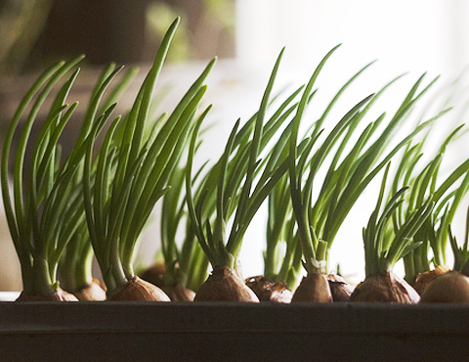

ЧТО МЫ МОЖЕМ СДЕЛАТЬ?
будем избегать полуфабрикатов
сократим потребление мяса
будем есть сезонные продукты
не будем выбрасывать еду
будем выращивать свои фрукты и овощи
будем использовать холщовые сумки при походе в магазин
будем регулировать температуру в холодильнике в зависимости от наполненности продуктами

Slide 17
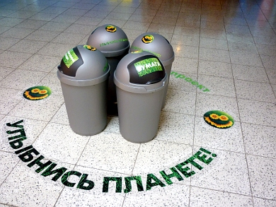
ЧТО МЫ МОЖЕМ СДЕЛАТЬ?
Способ избавления от мусора очень влияет на ваш экологический след. Чтобы его уменьшить нужно:
Покупать предметы из переработанных металлов
Не выбрасывать ненужные вещи – отдавать нуждающимся Компостировать органический мусор
Бросать мусор только в контейнеры
Сортировать мусор
Не выбрасывать мусор
в раковины и туалеты
Собирать использованную
бумагу и сдавать её в пункты
приема макулатуры

Slide 18
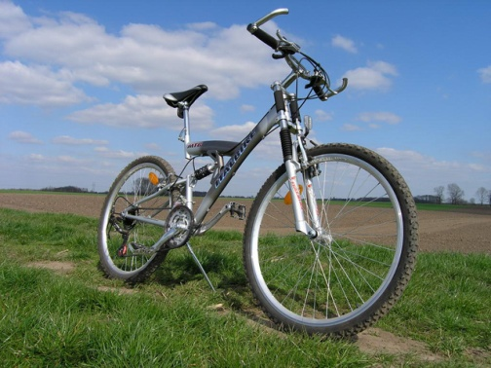
ЧТО МЫ МОЖЕМ СДЕЛАТЬ?
Использование разных видов транспорта наносит вред окружающей среде. Экологический след уменьшится, если:
Вы ходите в магазины рядом
с домом
Вы избегаете авиаперелетов
на близкие расстояния
Вы выключаете двигатель,
когда стоите
Вы стараетесь проводить
каникулы ближе к дому
Вы покупаете малолитражные
автомобили
Вы подвозите коллег, друзей,
знакомых
Вы больше ходите пешком
или
ездите на велосипеде

Slide 19


Slide 20
ВЫВОДЫ:
люди сегодня берут у Земли больше, чем планета может им дать, и без сознательного уменьшения потребления мы неотвратимо движемся к катастрофе.
Продолжить информировать учащихся о возможностях уменьшения экологического следа.
2 Самим стараться не увеличивать свой след

